Slide 1
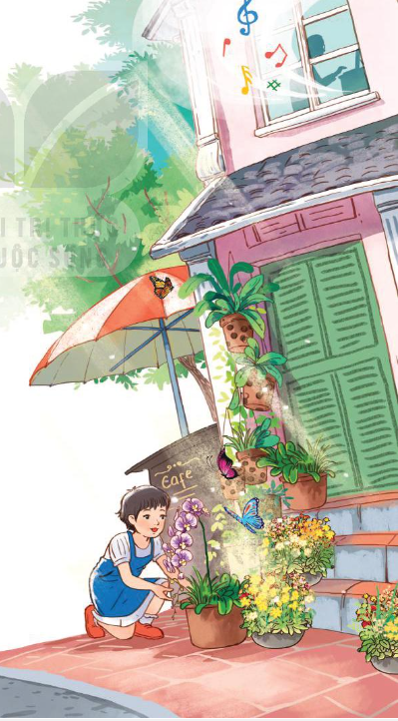
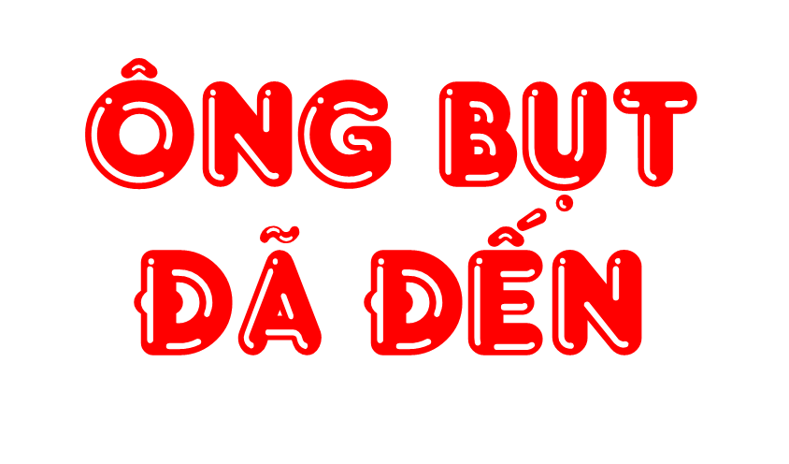
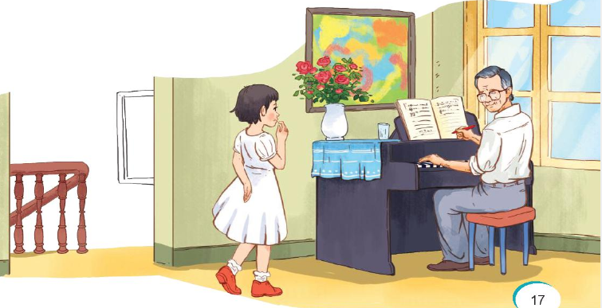

Slide 2
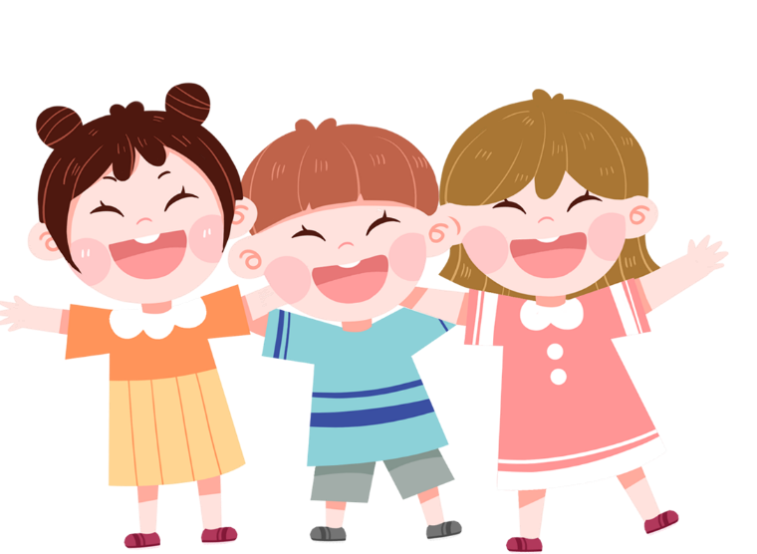

Slide 3
Quán cà phê nhà Mai thuê nằm dựa lưng vào bức tường căn nhà hai tầng màu hồng nhạt rất đẹp của một nhạc sĩ. Nhà không có hàng rào, chỉ có mấy chậu hoa đặt trên bậc thềm. Mai thích mấy chậu hoa ấy lắm. Mỗi sáng ra quán giúp mẹ, cô bé vẫn ngắm nghía mãi. Ngoài việc xem cây có con sâu nào hay không, Mai còn hồi hộp chờ hoa nở. Và sáng nay, một nhành lan đã bung xoè rung rinh trong nắng sớm, mời gọi đàn bướm dập dìu xung quanh. Mai sững người khi thấy cảnh tượng ấy.
Mai liền sà tới khóm lan, đưa tay nâng niu nhành hoa. Cô bé ve vuốt mãi những cánh hoa, thân hoa. Bỗng chỉ một chút sơ ý, cành hoa bị gãy. Trống ngực cô đập dồn khi nghe tiếng mẹ thảng thốt:
- Mai! Sao con ngắt hoa?

Slide 4
- Mẹ ơi, con không ngắt. Con chỉ sơ ý thôi...
Cô bé oà khóc. Người mẹ thở dài:
- Con có biết ông chủ nhà rất yêu hoa không? Con qua xin lỗi ông đi.
Mai đứng trước nhà ông nhạc sĩ. Cô bé lầm nhầm cả chục lần cầu xin lỗi, mắt vẫn nhoà nước. Mai thoáng nghĩ trong đầu giá có một phép màu để cành hoa liền lại. Rồi cô bé thì thầm: “Ông Bụt ơi, cứu con!". Cô rụt rè đưa tay gõ nhẹ cánh cửa. Nhưng cửa không mở.
Hôm sau, Mai vô cùng ngạc nhiên và sung sướng khi nhìn thấy chậu lan. Vẫn là một nhành hoa tím biếc bung nở tuyệt đẹp.
“Mẹ ơi, ông Bụt đã cứu con. – Mai kêu lên khe khẽ.
Tiếng dương cầm ngân vang từ căn gác nhỏ. Ông nhạc sĩ đang viết nhạc. Giai điệu tươi vui như tiếng cười trong veo của cô bé ngoài kia. Chiều qua, ông đã mua một chậu lan mới thay cho chậu cũ. Vì ông đã tình cờ nhìn thấy những giọt nước mắt và nghe được những lời thì thầm...
(Võ Thu Hương)

Slide 5
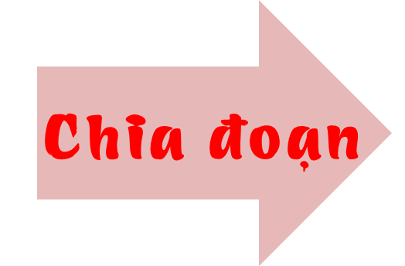
Đoạn 1: từ đầu đến cảnh tượng ấy.
Đoạn 2: tiếp theo đến xin lỗi ông đi.
Đoạn 3: Phần còn lại.

Slide 6
rung rinh
dập dìu
nhành hoa
thảng thốt
lẩm nhẩm
Notes:
Thiết kế: Hương Thảo – Zalo 0972115126

Slide 7
LUYỆN ĐỌC NỐI TIẾP ĐOẠN
ĐOẠN 1
Quán cà phê nhà Mai thuê nằm dựa lưng vào bức tường căn nhà hai tầng màu hồng nhạt rất đẹp của một nhạc sĩ. Nhà không có hàng rào, chỉ có mấy chậu hoa đặt trên bậc thềm. Mai thích mấy chậu hoa ấy lắm. Mỗi sáng ra quán giúp mẹ, cô bé vẫn ngắm nghía mãi. Ngoài việc xem cây có con sâu nào hay không, Mai còn hồi hộp chờ hoa nở. Và sáng nay, một nhành lan đã bung xoè rung rinh trong nắng sớm, mời gọi đàn bướm dập dìu xung quanh. Mai sững người khi thấy cảnh tượng ấy.

Slide 8
LUYỆN ĐỌC NỐI TIẾP ĐOẠN
ĐOẠN 2
Mai liền sà tới khóm lan, đưa tay nâng niu nhành hoa. Cô bé ve vuốt mãi những cánh hoa, thân hoa. Bỗng chỉ một chút sơ ý, cành hoa bị gãy. Trống ngực cô đập dồn khi nghe tiếng mẹ thảng thốt:
- Mai! Sao con ngắt hoa?
- Mẹ ơi, con không ngắt. Con chỉ sơ ý thôi...
Cô bé oà khóc. Người mẹ thở dài
- Con có biết ông chủ nhà rất yêu hoa không? Con qua xin lỗi ông đi.

Slide 9
LUYỆN ĐỌC NỐI TIẾP ĐOẠN
ĐOẠN 3
Mai đứng trước nhà ông nhạc sĩ. Cô bé lầm nhầm cả chục lần cầu xin lỗi, mắt vẫn nhoà nước. Mai thoáng nghĩ trong đầu giá có một phép màu để cành hoa liền lại. Rồi cô bé thì thầm: “Ông Bụt ơi, cứu con!". Cô rụt rè đưa tay gõ nhẹ cánh cửa. Nhưng cửa không mở.
Hôm sau, Mai vô cùng ngạc nhiên và sung sướng khi nhìn thấy chậu lan. Vẫn là một nhành hoa tím biếc bung nở tuyệt đẹp.
“Mẹ ơi, ông Bụt đã cứu con. – Mai kêu lên khe khẽ.
Tiếng dương cầm ngân vang từ căn gác nhỏ. Ông nhạc sĩ đang viết nhạc. Giai điệu tươi vui như tiếng cười trong veo của cô bé ngoài kia. Chiều qua, ông đã mua một chậu lan mới thay cho chậu cũ. Vì ông đã tình cờ nhìn thấy những giọt nước mắt và nghe được những lời thì thầm...

Slide 11
Những chi tiết nào cho thấy Mai rất yêu hoa?
Mai thích mấy chậu hoa, thường ngắm nghía chúng mỗi sáng, bắt sâu cho hoa và hồi hộp chờ xem hoa nở, sững sờ trước vẻ đẹp của nhành lan.

Slide 12
Mai đã sơ ý gây ra chuyện gì?
Mai đã sơ ý làm gãy một nhành lan trong khóm hoa lan của nhà ông nhạc sĩ, mà ông nhạc sĩ lại là người rất yêu hoa.

Slide 13
Vì sao ông nhạc sĩ lại mua chậu lan mới thay cho chậu lan cũ?
Vì ông nhạc sĩ biết bạn Mai cũng rất buồn và lo sợ khi làm gãy nhành lan của ông. Ông mua chậu lan mới cũng để an ủi cô bé, giúp cô bé vui vẻ hơn.

Slide 14
Ai được xem là ông Bụt trong câu chuyện trên? Vì sao?
Người được xem là ông Bụt trong câu chuyện chính là ông nhạc sĩ, vì ông rất nhân hậu đã ra tay giúp đỡ cô bé Mai. Khi ông nhìn thấy bé Mai khóc và nghe thấy lời khẩn cầu của cô, ông đã âm thầm thay chậu lan để Mai nghĩ điều ước của mình đã thành hiện thực.

Slide 15
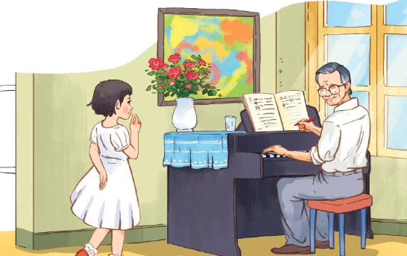
Đoán xem Mai sẽ nói gì với ông nhạc sĩ sau khi biết việc ông đã làm cho mình.
VD: Cháu xin lỗi ông vì đã sơ ý làm gãy nhành lan. Cháu thật sự rất lo lắng. Cháu cảm ơn ông rất nhiều vì những gì ông đã làm cho cháu.

Slide 16
Câu chuyện thể hiện tấm lòng nhân hậu của ông nhạc sĩ, người đã âm thầm mang đến niềm vui cho cô bé Mai.
Notes:
Thiết kế: Hương Thảo – Zalo 0972115126

Slide 18
Đọc diễn cảm toàn bài, nhấn giọng vào những từ ngữ thể hiện cảm xúc của các nhân vật: Mai, ngắt hoa, sơ ý, yêu hoa, cứu con, …

Slide 19
Quán cà phê nhà Mai thuê nằm dựa lưng vào bức tường căn nhà hai tầng màu hồng nhạt rất đẹp của một nhạc sĩ. Nhà không có hàng rào, chỉ có mấy chậu hoa đặt trên bậc thềm. Mai thích mấy chậu hoa ấy lắm. Mỗi sáng ra quán giúp mẹ, cô bé vẫn ngắm nghía mãi. Ngoài việc xem cây có con sâu nào hay không, Mai còn hồi hộp chờ hoa nở. Và sáng nay, một nhành lan đã bung xoè rung rinh trong nắng sớm, mời gọi đàn bướm dập dìu xung quanh. Mai sững người khi thấy cảnh tượng ấy.
Mai liền sà tới khóm lan, đưa tay nâng niu nhành hoa. Cô bé ve vuốt mãi những cánh hoa, thân hoa. Bỗng chỉ một chút sơ ý, cành hoa bị gãy. Trống ngực cô đập dồn khi nghe tiếng mẹ thảng thốt:
- Mai! Sao con ngắt hoa?

Slide 20
- Mẹ ơi, con không ngắt. Con chỉ sơ ý thôi...
Cô bé oà khóc. Người mẹ thở dài:
- Con có biết ông chủ nhà rất yêu hoa không? Con qua xin lỗi ông đi.
Mai đứng trước nhà ông nhạc sĩ. Cô bé lầm nhầm cả chục lần cầu xin lỗi, mắt vẫn nhoà nước. Mai thoáng nghĩ trong đầu giá có một phép màu để cành hoa liền lại. Rồi cô bé thì thầm: “Ông Bụt ơi, cứu con!". Cô rụt rè đưa tay gõ nhẹ cánh cửa. Nhưng cửa không mở.
Hôm sau, Mai vô cùng ngạc nhiên và sung sướng khi nhìn thấy chậu lan. Vẫn là một nhành hoa tím biếc bung nở tuyệt đẹp.
“Mẹ ơi, ông Bụt đã cứu con. – Mai kêu lên khe khẽ.
Tiếng dương cầm ngân vang từ căn gác nhỏ. Ông nhạc sĩ đang viết nhạc. Giai điệu tươi vui như tiếng cười trong veo của cô bé ngoài kia. Chiều qua, ông đã mua một chậu lan mới thay cho chậu cũ. Vì ông đã tình cờ nhìn thấy những giọt nước mắt và nghe được những lời thì thầm...
(Võ Thu Hương)

Slide 21
Thứ duy nhất từ kim loại là lam đồng (lưỡi gà).

Slide 22
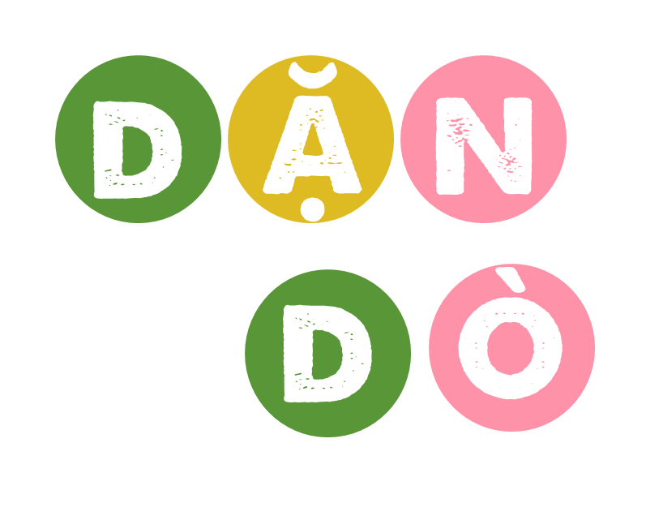
Luyện đọc lại bài.
Chuẩn bị bài mới
Notes:
Thiết kế: Hương Thảo – Zalo 0972115126

Slide 23
